Slide 1
SISTEMA CONDOMINO
TEAM JEAGUERS

Slide 2
INTEGRANTES
BARRIOS LEIVA JONATHAN
CASSANI ROJAS YESSENIA
CASTILLO AREVALO LUCIOLA
CHOQUECAHUANA DONGO SULMA
DEL ÁGUILA CHÁVEZ NEMIAS

Slide 3
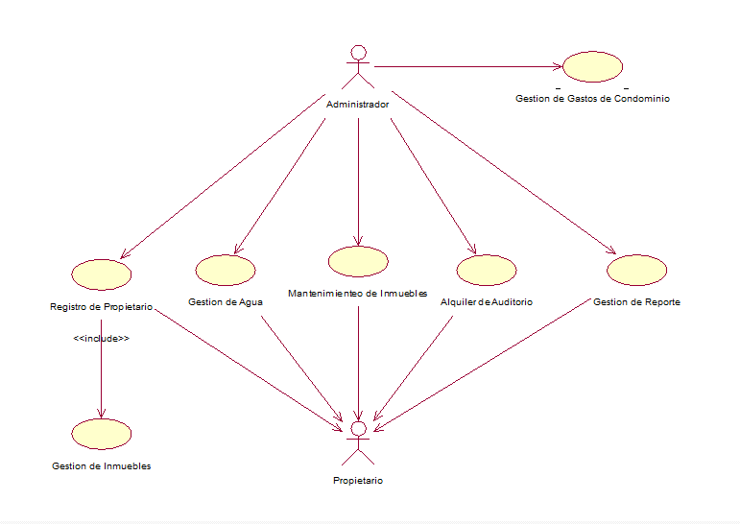
CASO DE USO

Slide 4
DOCUMENTACIÓN DE BASE DE DATOS
Autor: | TEAM JEAGUERS
Descripción: | El documento describe los procedimientos para Gestionar Alquiler de Auditorio
Actores: | Propietario, Administrador
Precondiciones: | Que se realice con anticipación.
Flujo Normal: | - El caso de uso inicia cuando el propietario solicita el auditorio. - El administrador solicita la fecha. - El administrador solicita pago al propietario. - El propietario paga. - El administrador registra en el sistema la reserva del auditorio. - El sistema valida y guarda. - El caso de uso termina cuando el propietario obtiene su reserva
Flujo Alternativo: | Se cancela si no está disponible la fecha solicitada

Slide 5
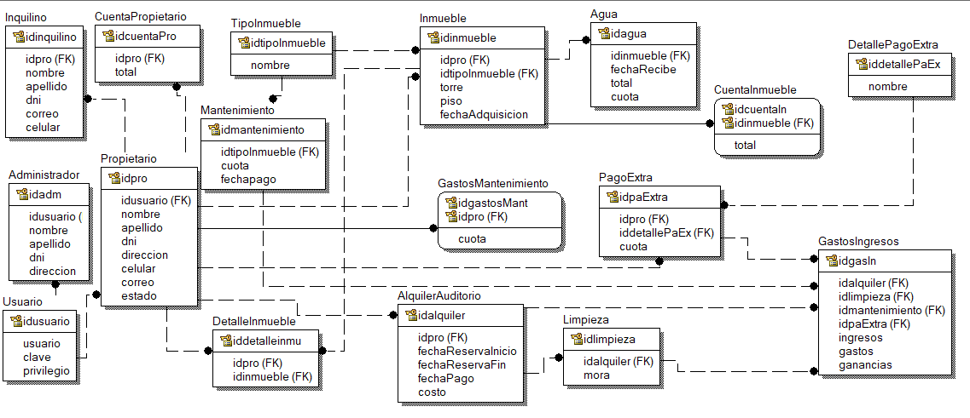
MODELO DE BASE DE DATOS

Slide 6
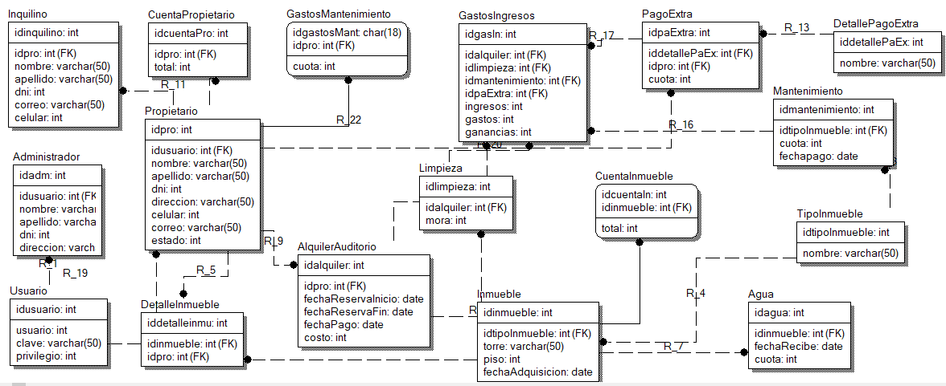

Slide 7
LINK DE VIDEOS
Análisis : https://www.youtube.com/watch?v=P2wQmfCW6Xg
Modelo base de datos: https://www.youtube.com/watch?v=J8PWdy6-4x8
Script base de datos Parte 1: https://www.youtube.com/watch?v=zbcarXFcjw0
Script base de datos Parte 2: https://www.youtube.com/watch?v=jJ_lUaTkXno&t=33s

